Slide 1

Unit-тестирование
Notes:
1

Slide 2
Как тестировать код?
Ручное тестирование
+ Простота
+ Гибкость
− Качество
− Скорость тестирования
Автоматизированное тестирование
+ Скорость тестирования
+ Качество
− Гибкость
± Скорость создания

Slide 3
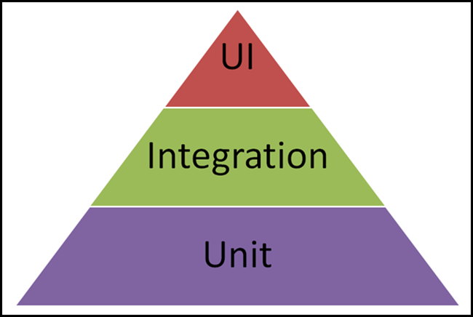
Виды тестирования
Unit — тесты, задача которых проверить каждый модуль системы по отдельности. Желательно, чтобы это были минимально делимые кусочки системы, например, модули.
Integration — интеграционное тестирование. Оно проверяет более крупные кусочки системы, то есть это либо объединение нескольких кусочков логики, либо корректность работы с внешним компонентом.
UI — тесты, которые проверяют работу пользовательского интерфейса. Они затрагивают логику на всех уровнях приложения, из-за чего их еще называют сквозными.

Slide 4
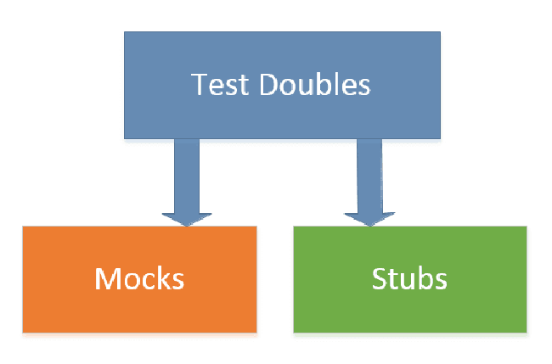
Этапы тестирования
Arrange - Задание тестируемых данных
Act – Использование тестируемого кода
Assert – Проверка результатов
Mock — объекты, которые настраиваются и позволяют задать ответы на выполняемые функции.
Stub — обеспечивают жестко зашитый ответ на вызовы во время тестирования.
Spy — объекты, которые используют для сохранения информации о вызове.

Slide 5
JUnit, простейший тест
public class SomeClass { private int value; public int getValue() { return value; } public void setValue(int value) { this.value = value; } }
public class SomeClassTest { @Test public void getValueEqualsSet () { SomeClass someClass = new SomeClass(); someClass.setValue( 10 );
int value = someClass.getValue();
assertEquals(10, value); } }

Slide 6
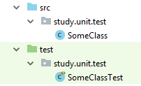
JUnit
Наименование класса заканчивается на Test
Располагается в отдельной иерархии папок с корнем test

Slide 7
JUnit
Аннотации
@Test
@Before, @After
@BeforeClass, @AfterClass
… есть еще
Проверки
AssertTrue
AssertEquals
AssertNotNull
... много их

Slide 8
Заглушки, Mockito
public class SomeClassTest {
@Test public void testingMock() { SomeClass someClassMock = mock(SomeClass.class);
when(someClassMock.getValue())
.thenReturn(100); int value = someClassMock.getValue();
assertEquals(100, value); } }

Slide 9


JUnit, запуск тестов
IDEA
Maven
mvn test

